Slide 1
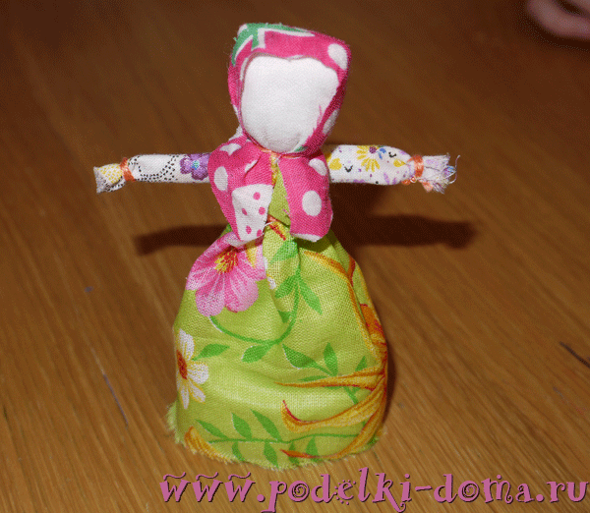
Русская народная кукла «Веснянка» Своими руками.
7 группа
май 2017года
Воспитатель: Ивашина А. В.

Slide 2
Народных кукол делали из разных материалов: из травы, соломы, лыка, веточек, палочек, и, конечно же, из лоскутков старой ношеной одежды.
В русской деревне наиболее известна и любима была тряпичная кукла. Она была в каждом крестьянском доме, а в некоторых семьях их насчитывалось очень много.
Крутить своих кукол дети начинали с четырёх-пяти лет. Сначала делали самых простых, из двух-трёх лоскутков, не используя ни ножниц, ни иголки. Первых кукол делали с мамой или старшими сёстрами, потом самостоятельно.
Мы решили помочь нашим деткам на примере народной игрушки расширить знания о традициях в использовании кукол, проявлять интерес к изготовлению разнообразных кукол и использованию их в детской деятельности, воспитывать бережное отношение к культуре своего народа.
Кукла, сделанная своими руками, обязательно имеет свой характер, ведь тот человек, который ее создал, вложил в нее частичку своей души.

Slide 3
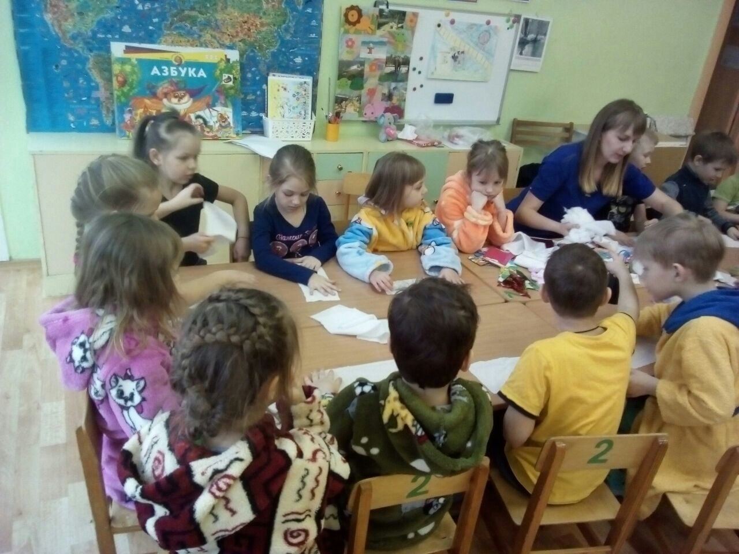
Ещё мазок неяркой краски, И словно оживает взгляд. Я окунаюсь в омут сказки

Slide 4
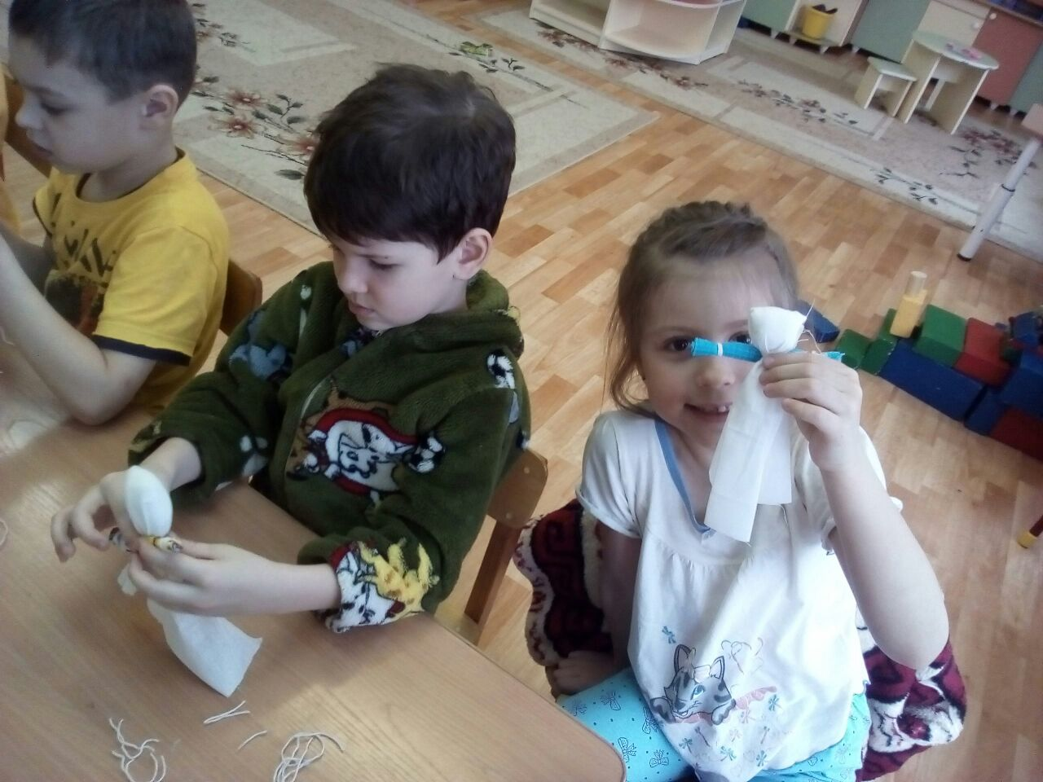
У куклы, как у девочки, У девочки живой, Не только бант и платьице, Но и характер свой.

Slide 5
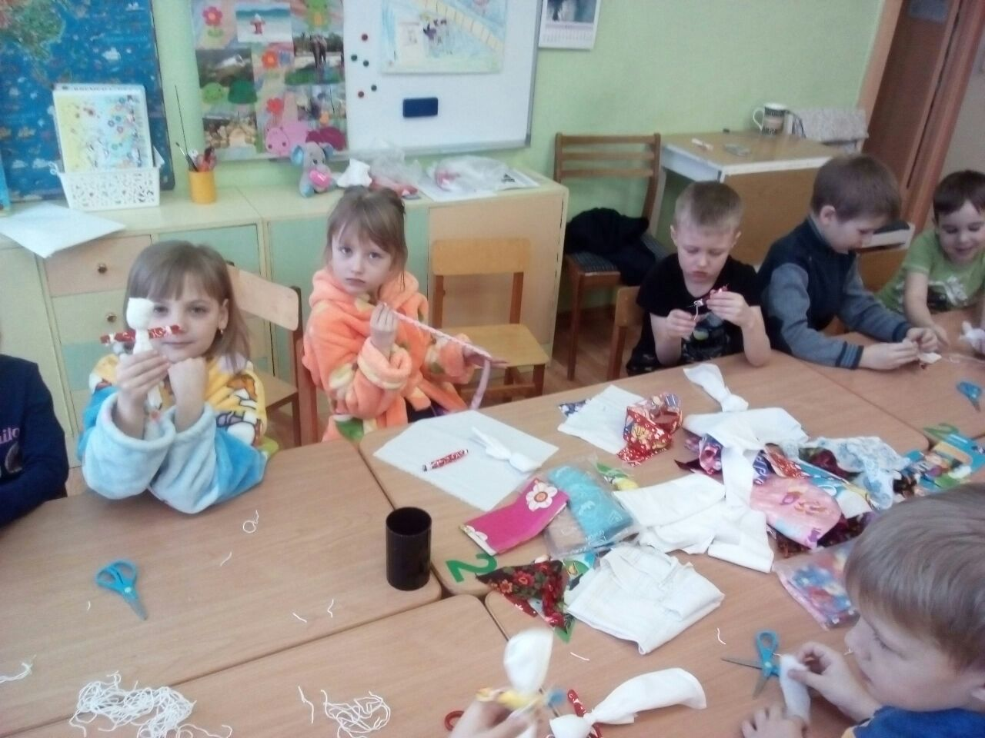

Slide 6
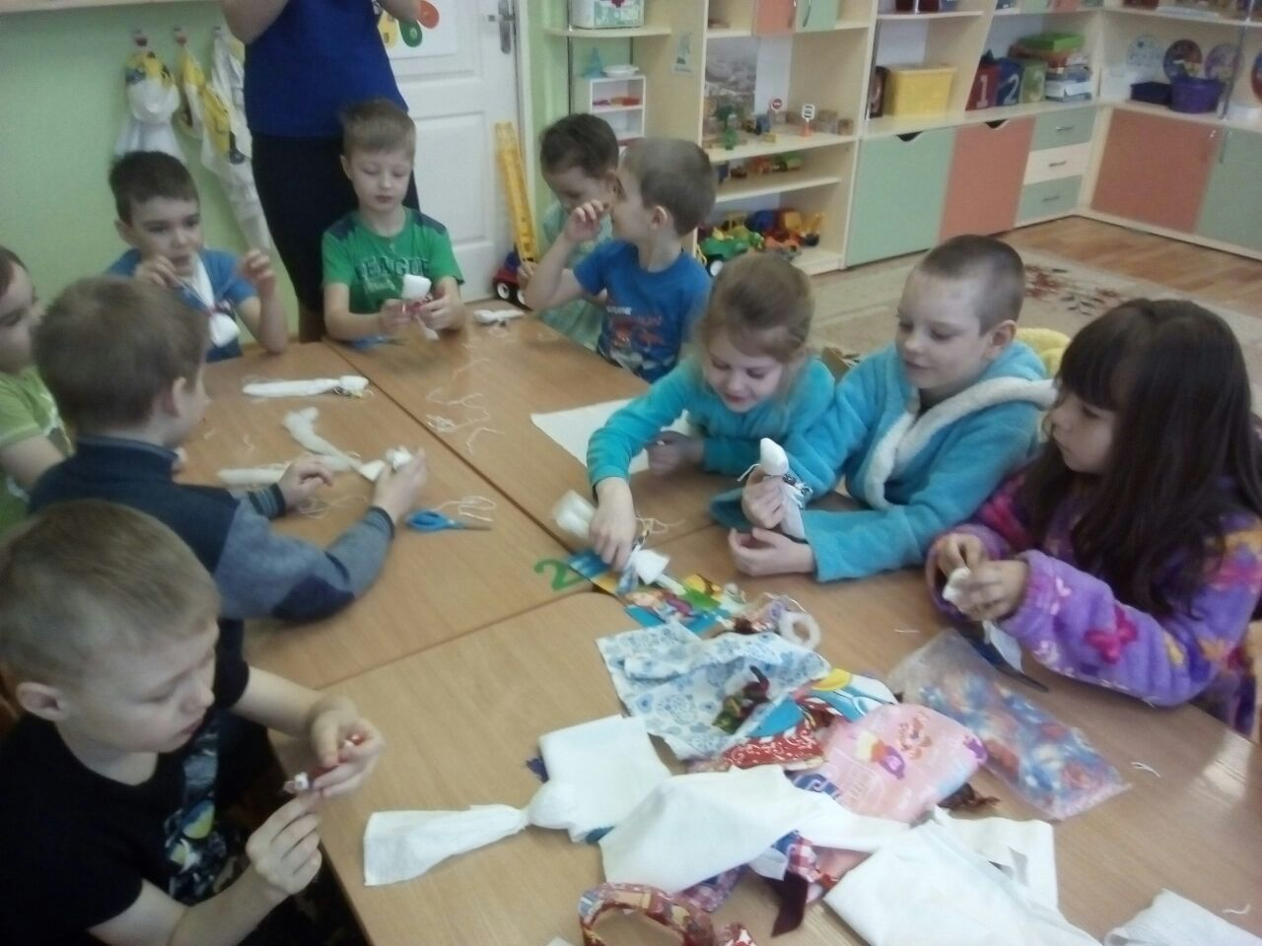
У куклы синие глаза, У куклы желтая коса И розовое платье.

Slide 7
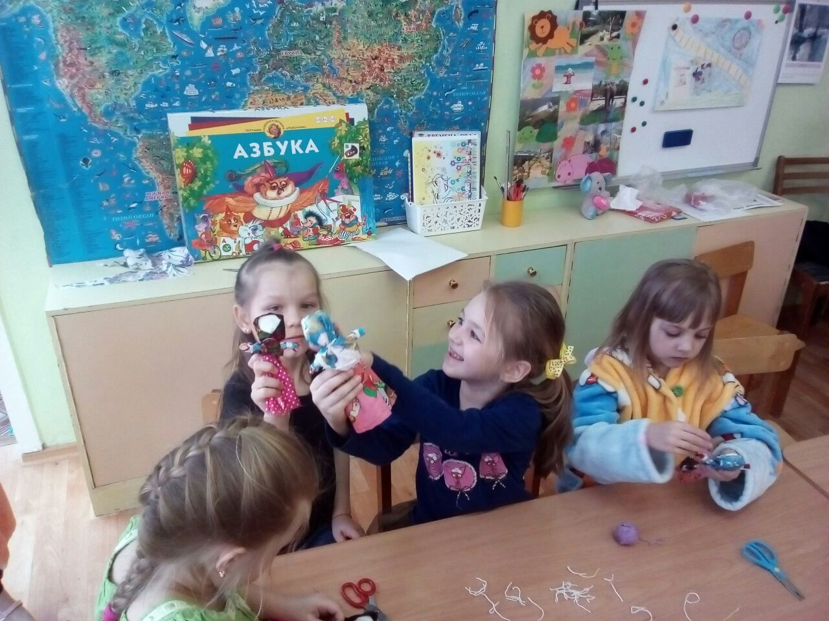
Кукла Катя в новом платье, Сшила я его сама. Я полдня над ним корпела, Доводила до ума.

Slide 9
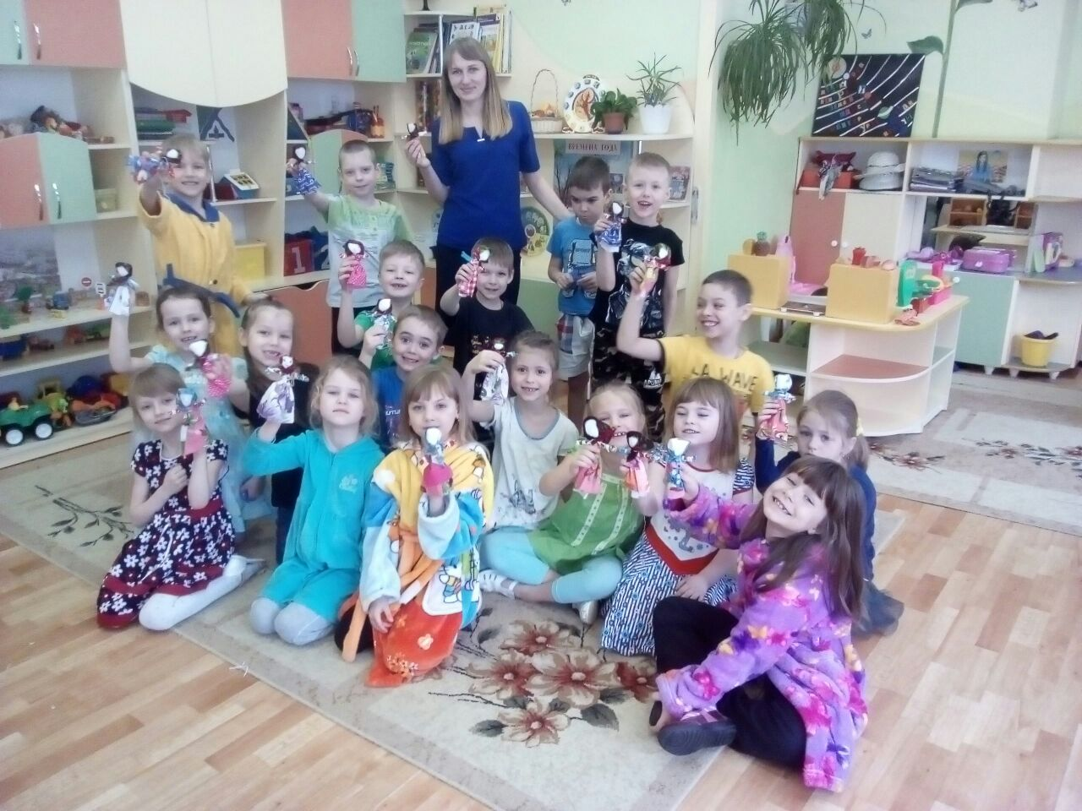
Вот такие куклы своими руками создали дети.

